Slide 1




Supervivencia en la Arena de Power Platform
Guía rápida para tu primer proyecto

Slide 2





PLATINUM
¡Gracias
SPONSORS!
COLABORAN
Notes:
Microsoft Teams ¿Necesita ayuda?
Unirse a la reunión ahora
Id. de reunión: 364 646 689 322 60
Código de acceso: MN9YH7hN

Slide 3



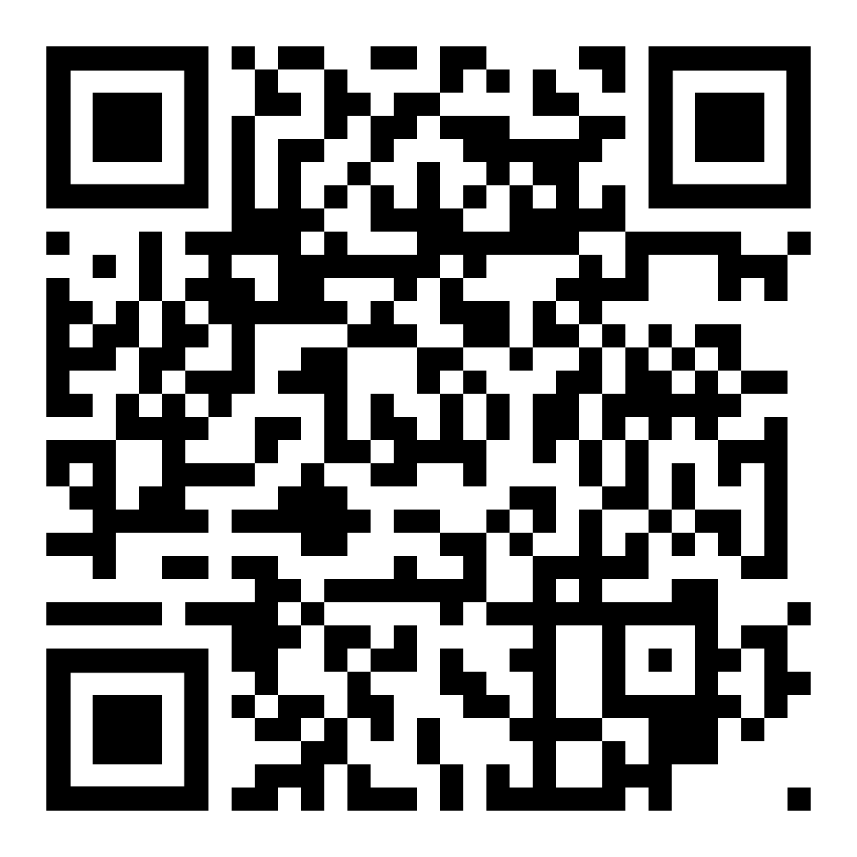
Colabora en este evento con la Fundación Banco de Alimentos de Madrid

Slide 4






raffle
¡Completa tu pasaporte con los sellos de los sponsors!
Notes:
Microsoft Teams ¿Necesita ayuda?
Unirse a la reunión ahora
Id. de reunión: 364 646 689 322 60
Código de acceso: MN9YH7hN

Slide 5







Verónica Rivas (Vero)
Microsoft MVP Copilot - Tech & Lead Projects - IA & Cybersecurity
in/verorivasremiseiro
Fernando Artigas (Fer)
Dynamics Business Central Technical Consultant
in/fernandoartigasalfonso

Slide 6

Agenda
01
02
03
04
05
Bienvenido a la arena de Power Platform
Qué hace cada herramienta (y qué NO)
Modelado de datos sin drama
ALM básico sin romper nada
Seguridad esencial
07
06
Checklist del superviviente
¡Show Time!

Slide 7

1- Bienvenido a la arena de Power Platform
Frase celebre del día:
“Has elegido voluntariamente pelear contra apps que no cargan, flujos que te traicionan a las 3.00 AM, y permisos que desaparecen en combate.
Si logras salir de aquí… pide vacaciones.”
- Marco Aurelio-

Slide 8
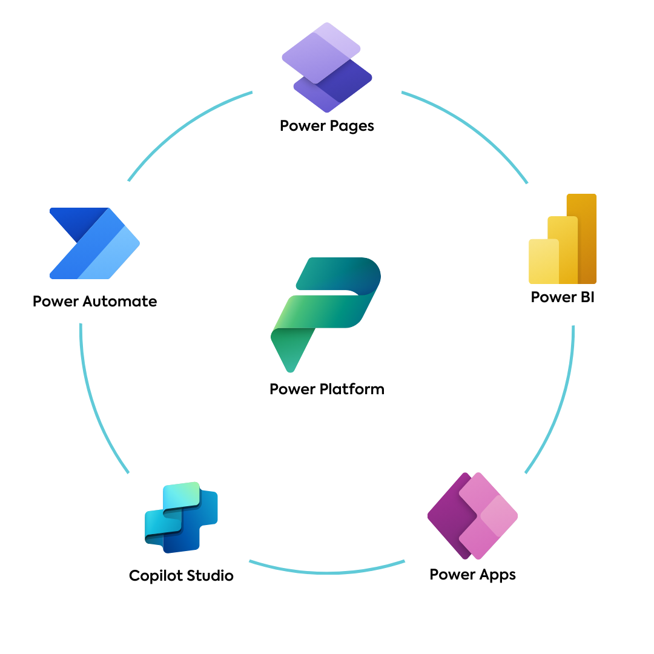
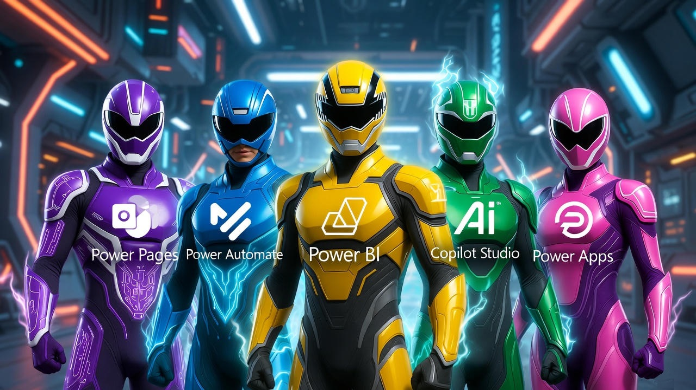
¡Conoce al equipo!

Slide 9


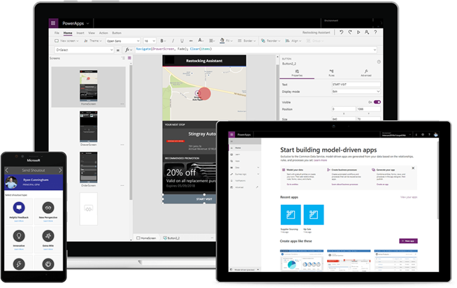
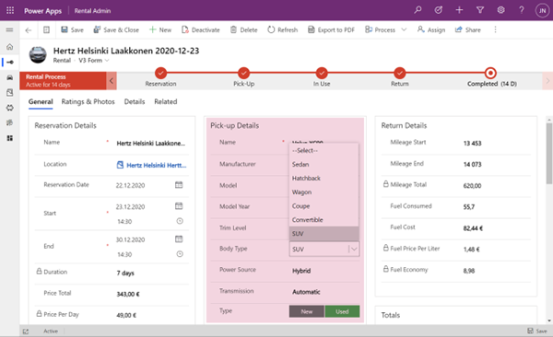
¡Conoce al equipo!
Canvas App – Model Driven App

Slide 10


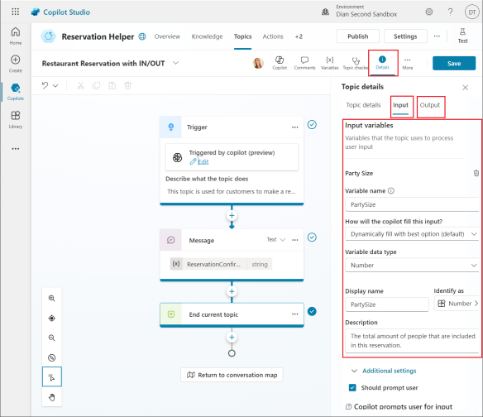
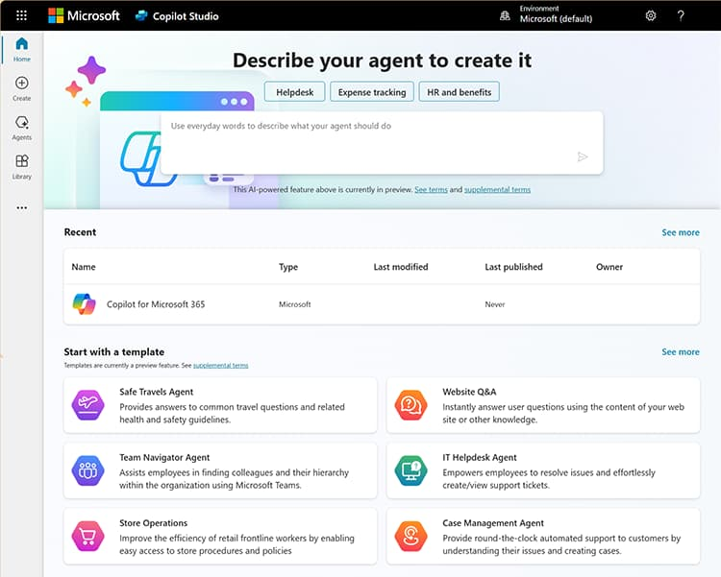
¡Conoce al equipo!

Slide 11


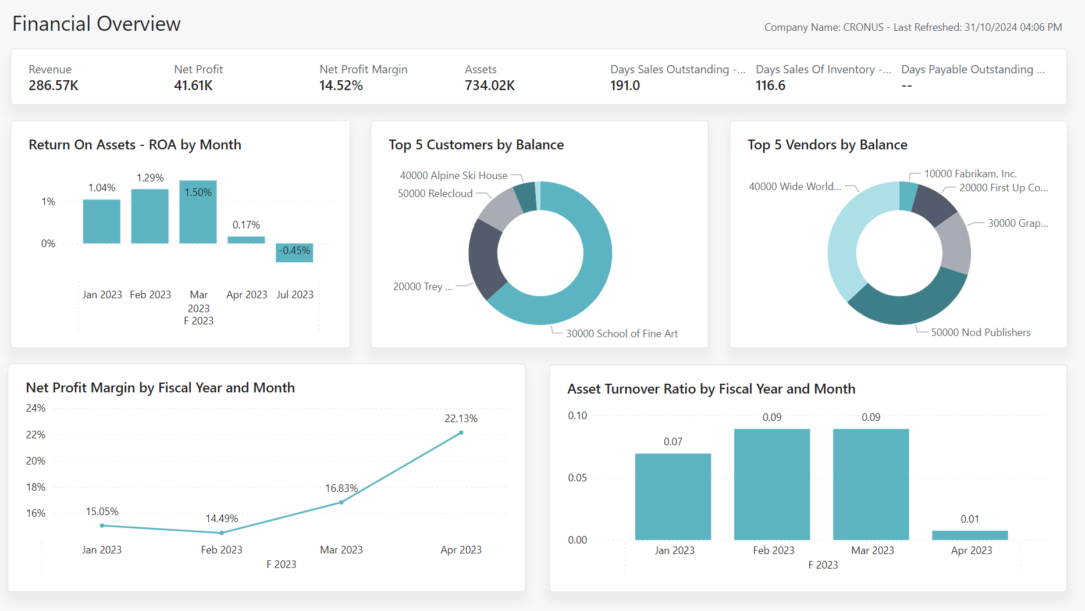
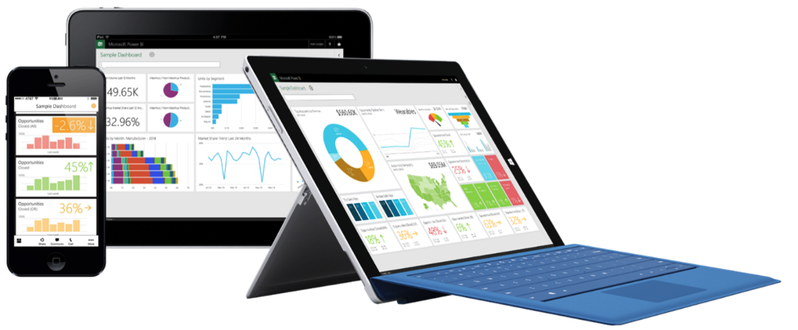
¡Conoce al equipo!

Slide 12


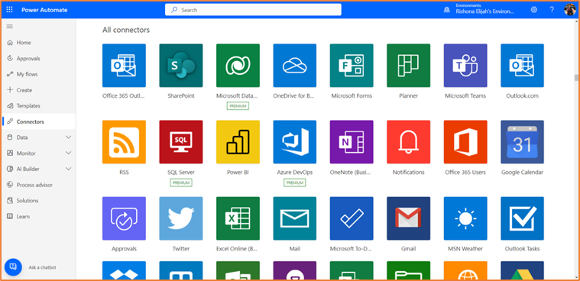
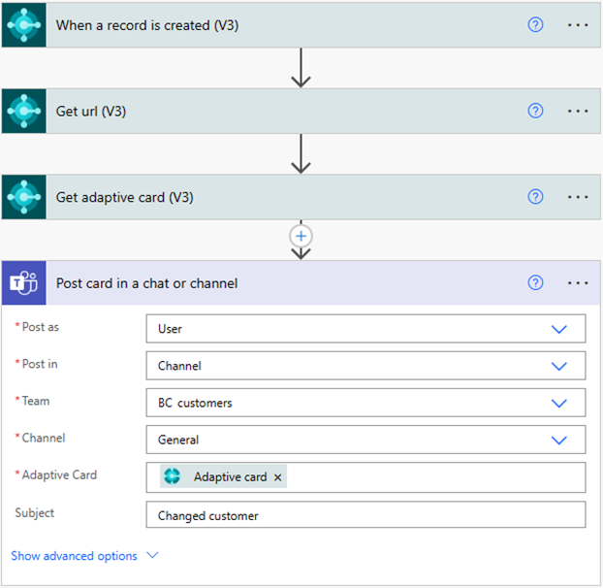
¡Conoce al equipo!

Slide 13
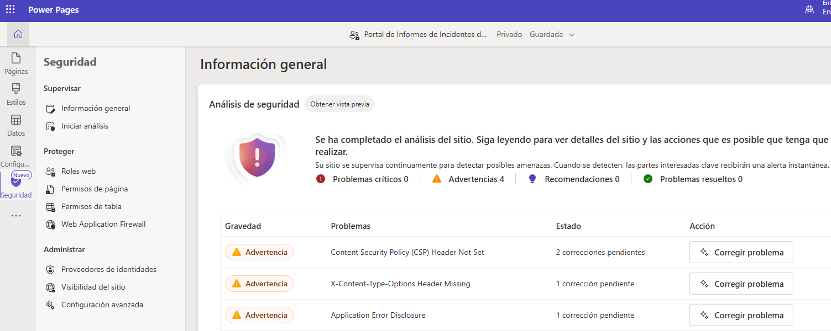

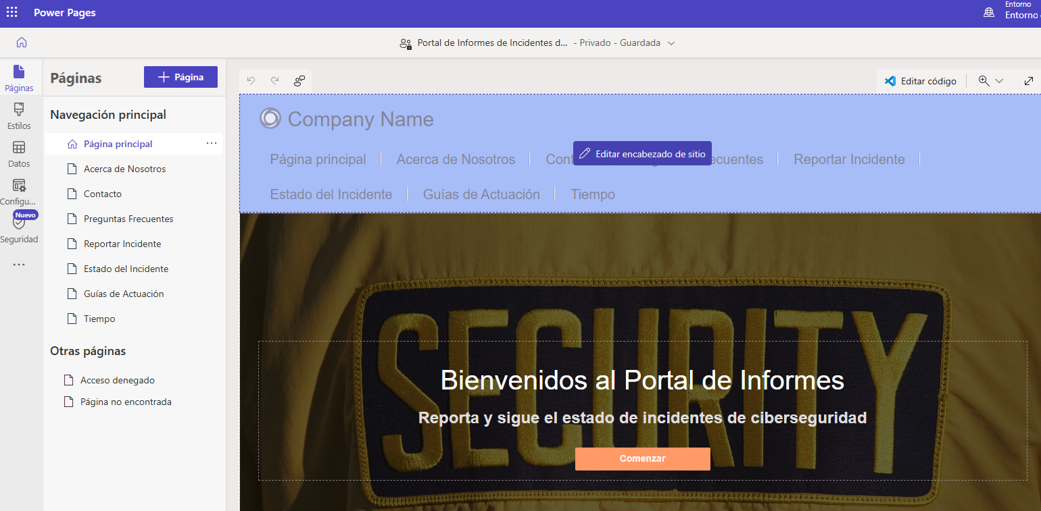

¡Conoce al equipo!

Slide 14

2- Qué hace cada herramienta (y qué NO deberías obligarla a hacer)
Objetivo: evitar que alguien convierta una Power App en un ERP, o un flujo en un monstruo de 300 pasos.
Briconsejos:
lógica ligera
interfaces rápidas
procesos simples
Regla del superviviente:
“Si parece una mala idea, normalmente lo es.”

Slide 15
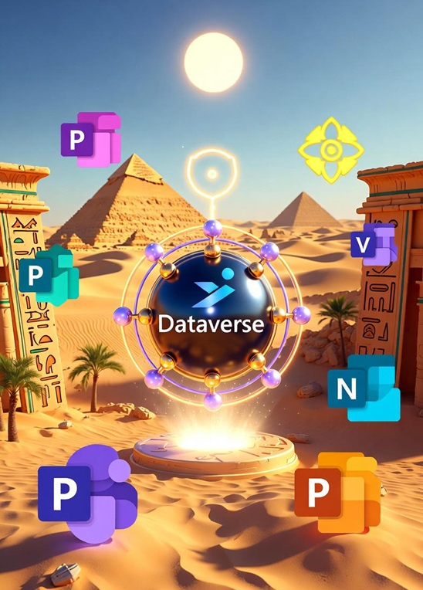
3- Modelado básico de datos sin complicarse la vida
Objetivo: aprender a modelar datos en Dataverse sin que tu solución se convierta en un monstruo mutante que ni tú mismo reconoces dentro de dos semanas.
Briconsejos:
Entiende las relaciones entre entidades
Piensa en las necesidades de negocio
Piensa en la escalabilidad de tu modelo antes de empezar a crear columnas.
Regla del superviviente:
“Si no sabes para qué sirve una columna… NO LA CREES.
Menos columnas, más claridad.”

Slide 16

4- Cómo pasar a producción una solución sin romper nada
Objetivo: aprender a mover soluciones en Power Platform sin sentir que estás transportando una lavadora por las escaleras… solo y sin ascensor.
Briconsejos:
Usa desde el minuto 1 soluciones.
Hazte fan de las variables de entorno.
Piensa en las dependencias mucho antes de desplegar en producción.
Regla del superviviente:
“Mover soluciones es como mover muebles: si planificas bien… no rompes nada (o casi nada).”

Slide 17

5- Seguridad, permisos y buenas prácticas
Objetivo: aprender a mover soluciones en Power Platform sin sentir que estás transportando una lavadora por las escaleras… solo y sin ascensor.
Briconsejos:
Aplica el principio del último privilegio.
Los roles de seguridad se definen en la solución.
Agrupa y simplifica roles.
Regla del superviviente:
“Si todo el mundo puede ver todo… algo estás haciendo mal. Muy mal.”

Slide 18
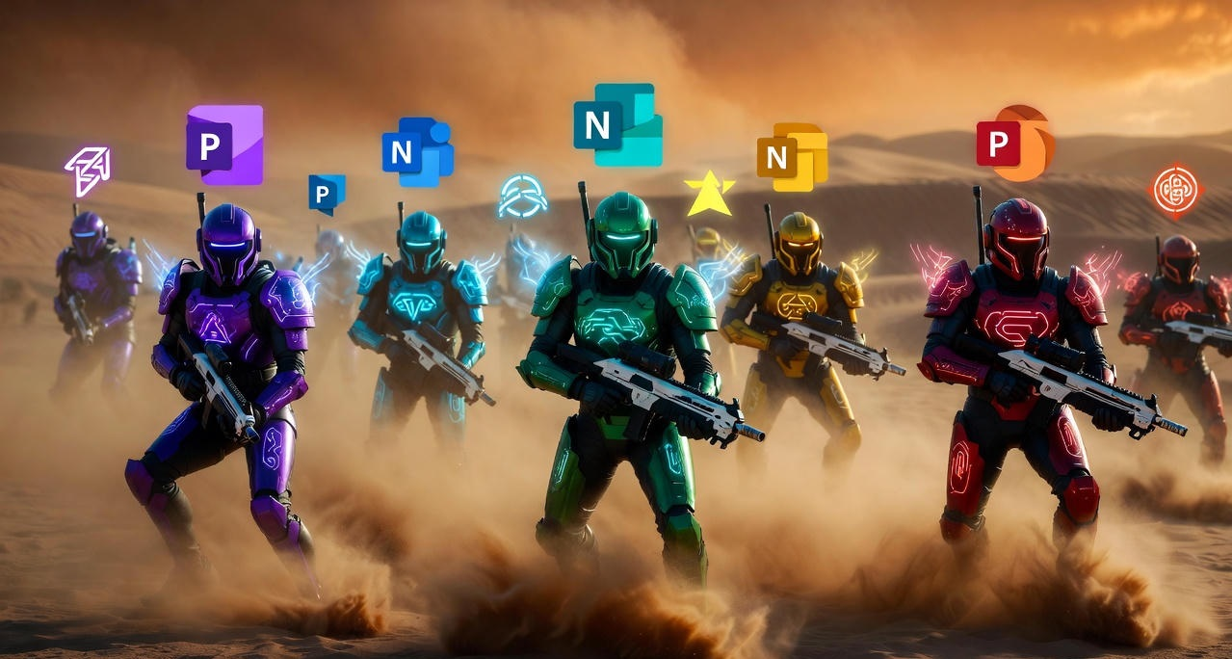
SHOW TIME

Slide 19

7- Checklist final del superviviente
¿Tu modelo de datos tiene sentido?
¿Tu Power App es simple y no intenta sustituir un ERP?
¿Tus flujos son cortos y legibles?
¿Está todo en una solución?
¿Probaste el proceso antes de moverlo a producción?
¿Los permisos están bien configurados?
¿Puedes explicárselo a alguien en 60 segundos? → Si no, algo sobra.

Slide 20

Preguntas

Slide 21

¡GRACIAS!

Slide 22

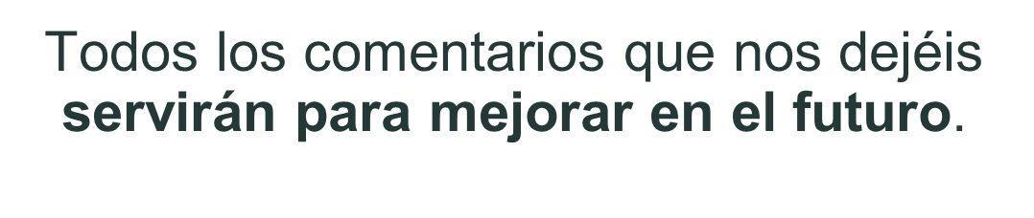

DANOS TU OPINIÓN

